Slide 1
义桥星天地
商业新天地

Slide 2
任性春雨贵如油，义桥最美四月天 春天里寻找——商机
自古，有“商气”才有“机会”。

Slide 3
义桥商业现状，星天地填补空白。
（供给篇）

Slide 4
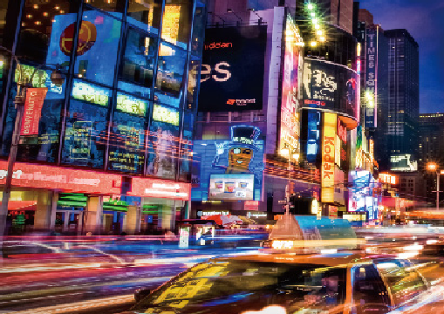
不完全统计
杭州、萧山综合体商业供给饱和，
仍在圈地画饼！
2014年杭州市（包括余杭萧山）共出让商业地块89宗、2015年的土地市场更是时不时的火一把，同时看不到的商业项目还在播种、发芽。
到2016年杭州将有百个商业综合体，而五年内将出现“地铁+商业综合体”的集中爆发。

Slide 5
唯独10万⁺人口的义桥 明显有商业升级需求， 但商业供给侧非常 不 平 衡

Slide 6
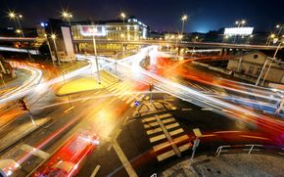
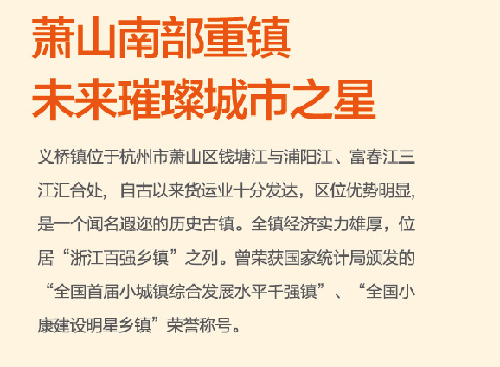
义桥——发达的萧山重镇

Slide 7
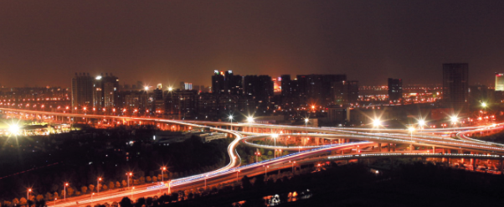
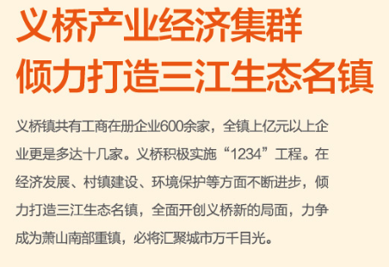
义桥——私企云集的财富地

Slide 8
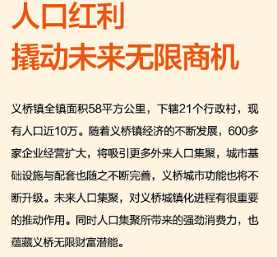
义桥——滚滚的人流

Slide 9
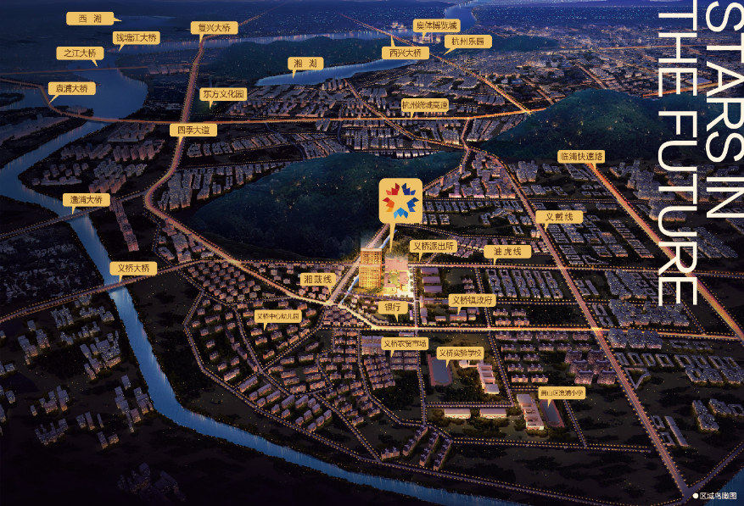
义桥——城市黄金要道
义桥大桥、虎油——路贯通义桥镇最繁华
四季大道——与萧山自由切换
绕城高速义桥口——杭州主城半小时片刻抵达，无缝对接

Slide 10
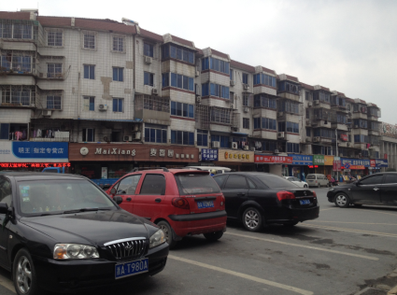
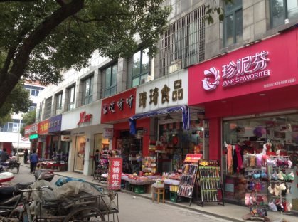
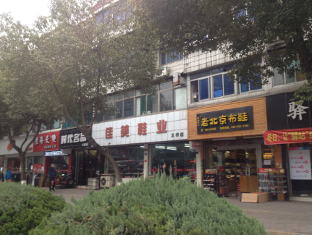
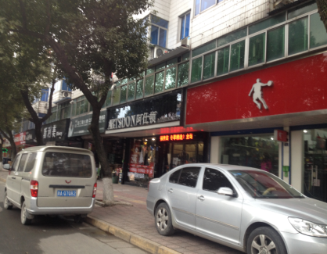
义桥——商业发展现状
现有商业主要以沿街店面、义桥商贸中心和小型超市为主
教育
娱乐
体验
休闲
功能类型
餐饮
购物
游乐
文化
无真正意义上的综合体！需要供给侧改革

Slide 11
义桥星天地 一站式购物综合体应运而生 将真正改变滨江南的商业格局

Slide 12
10年前，你或许会 毫不犹豫 选择义桥商贸城

Slide 13
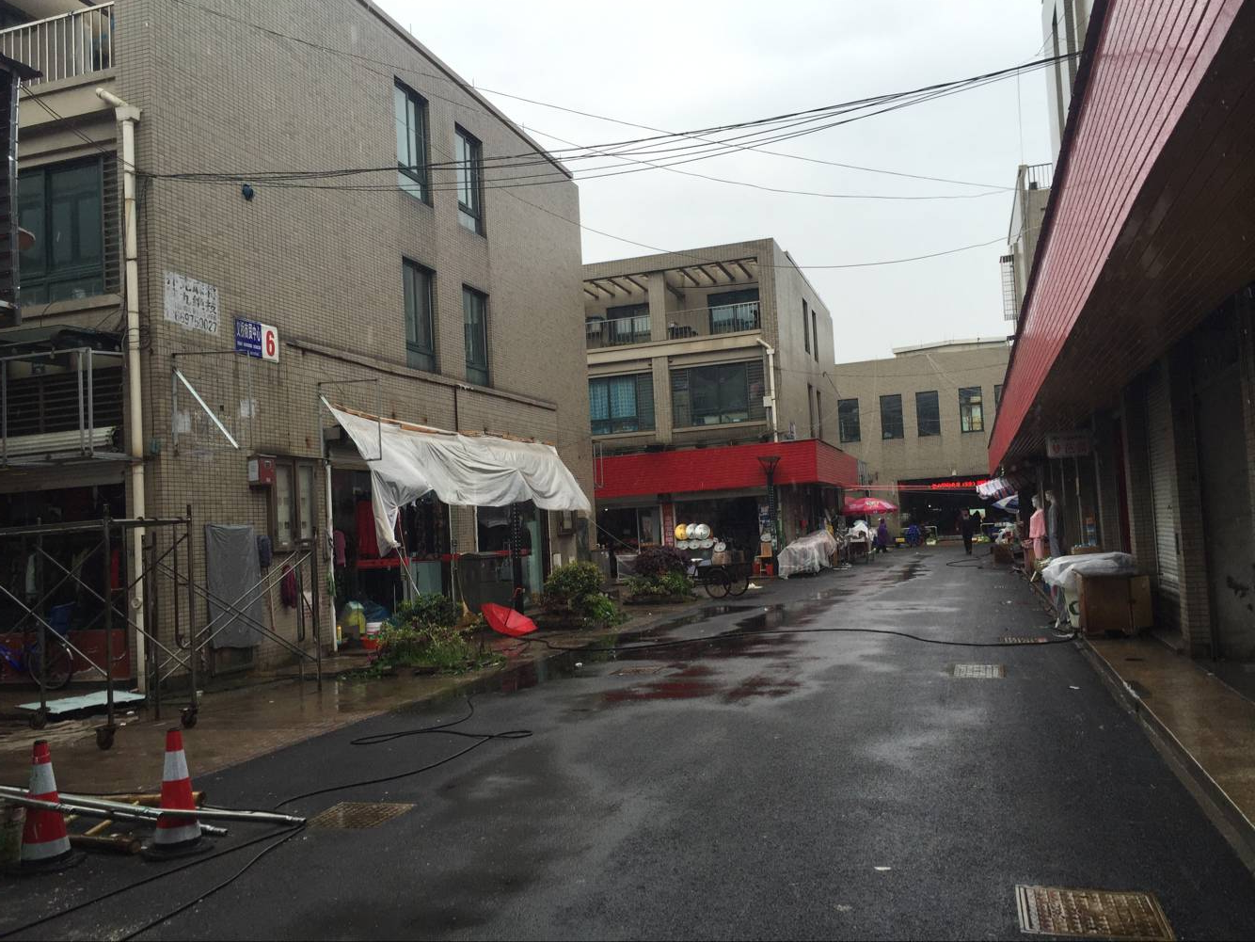
今日看来，无统一招商、物管、停车场、商业广场......

Slide 14
现在，你的选择？
不二的选择
应运而生的义桥星天地

Slide 15
义桥城市客厅 电影、超市、KTV、餐饮、健身、童玩、教育、医疗、电玩应有尽有

Slide 16
统一运营、统一招商管理、物业管理

Slide 17
56000㎡一站式消费、休憩、娱乐为一体的
体验式消费商业新模式

Slide 18
8000㎡城市广场

Slide 19
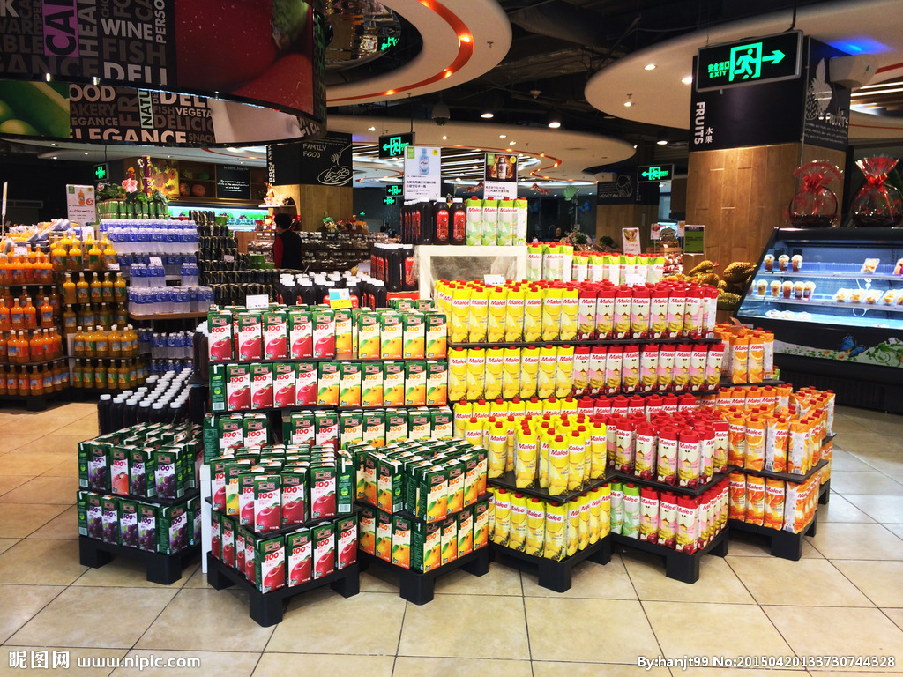
7000㎡义桥最大超市

Slide 20
500多个商业停车位

Slide 21
3大入口、电梯直达二层
7部电梯、6部自动扶梯

Slide 22
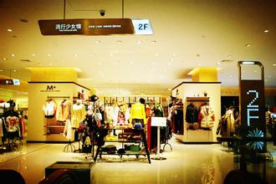
流线顺畅、可视性强、铺铺无死角

Slide 23
现代综合体，星天地无对手。
（稀缺篇）

Slide 24
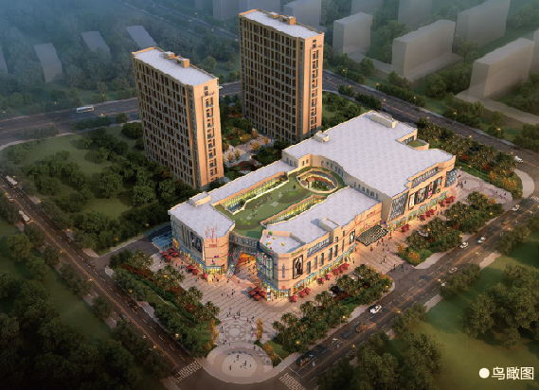
不完全统计
义桥人均商业面积不足1㎡
义桥星天地无对手

Slide 25
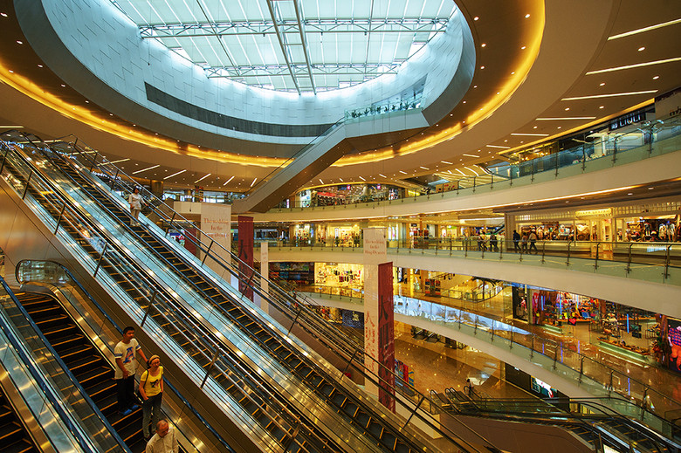
在义桥、闻堰，
超600家企业，超10万购买大军，
只为等待义桥星天地。

Slide 26
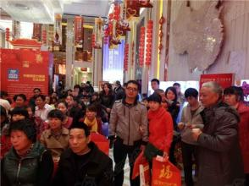
更可况未来
预计每年1-2万⁺净
人口的涌入量

Slide 27
义桥星天地
利用核心商圈消费人群、核心商圈消费力判断，
以5年、10年、30年三大节点制定了详尽商业经营方案

Slide 28
义桥星天地
无竞争对手
人气暴涨涌入
完整规划格局
率先分享未来红利

Slide 29
商机已显，招商进度迅猛。
（招商篇）

Slide 30
在义桥，
你是选择，业态紊乱
反复招商的街铺？

Slide 31
还是选择统一招商
统一定位的义桥星天地？

Slide 32
它们的入驻故事， 或许会给你更好的启发

Slide 33
品牌故事之时代院线

Slide 34
从车马劳顿—— 超10万人赶赴萧山看一场电影
义桥镇的娱乐消费虽强劲，但当前只是空白

Slide 35
到从家门口就有—— 奢华的电影院线能实现义桥文化产业升级
在义桥感受电影世界精粹融汇，势必填补空白

Slide 36
车马劳顿PK轻松步行
以“10分钟步行半径”
时代院线，首当其冲。

Slide 37
品牌故事之肯德基

Slide 38
义桥人民的期盼成真
紧跟闻堰镇，KFC布局义桥镇透射商机
消费潜力宣言

Slide 39
星天地的引力波 义桥综合体落地吸引KFC提前布局
更好的消费环境，更多留驻人流导向

Slide 40
半年完成60%以上招商率，这样的品牌故事，
还有很多

Slide 41
招商硕果，品牌争相入驻。
（成果篇）

Slide 46
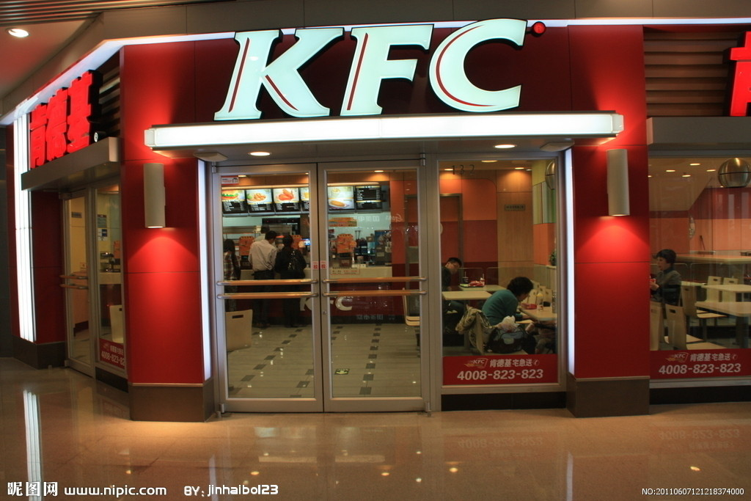
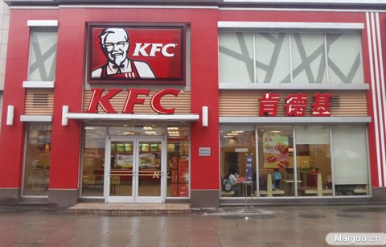
入驻商家展示

Slide 47
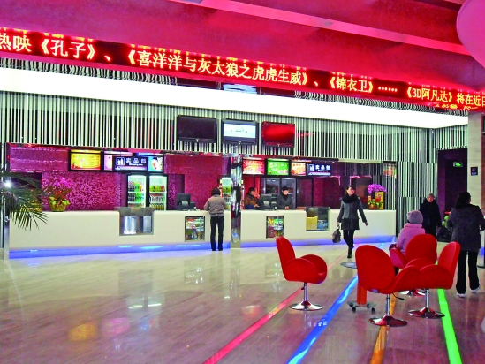
入驻商家展示

Slide 48
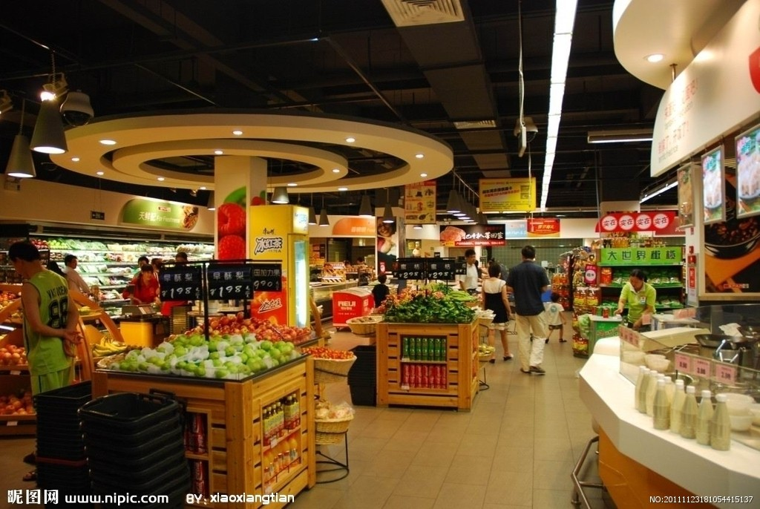
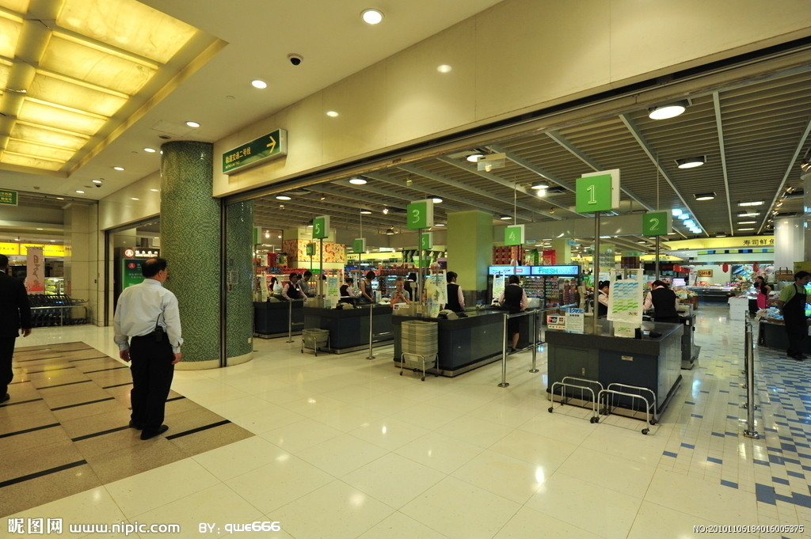
入驻商家展示

Slide 49
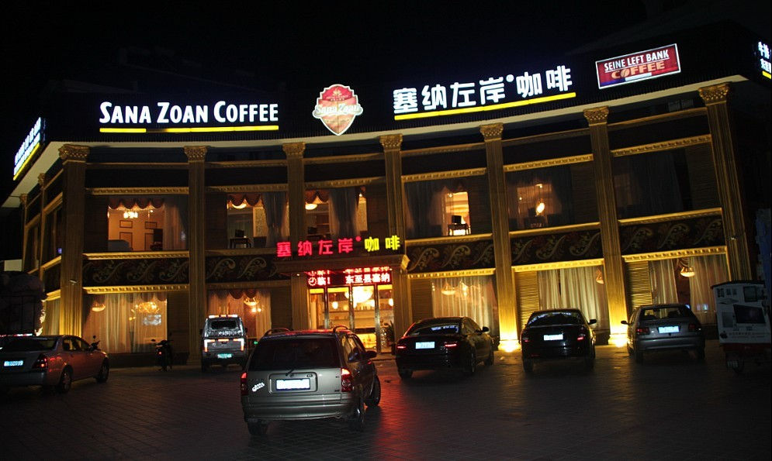
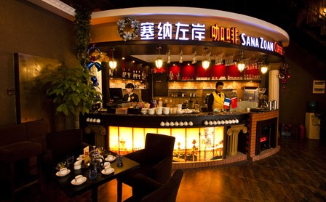
入驻商家展示

Slide 50
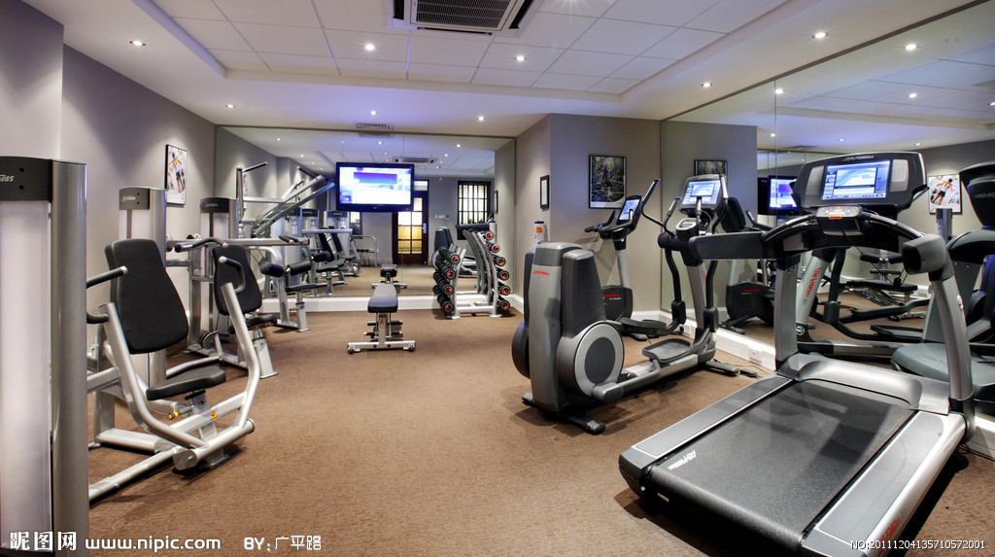
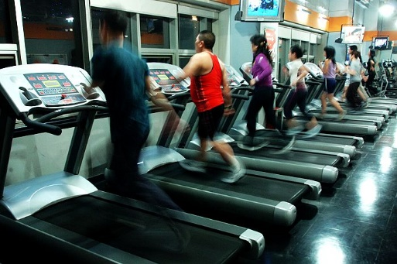
入驻商家展示

Slide 51
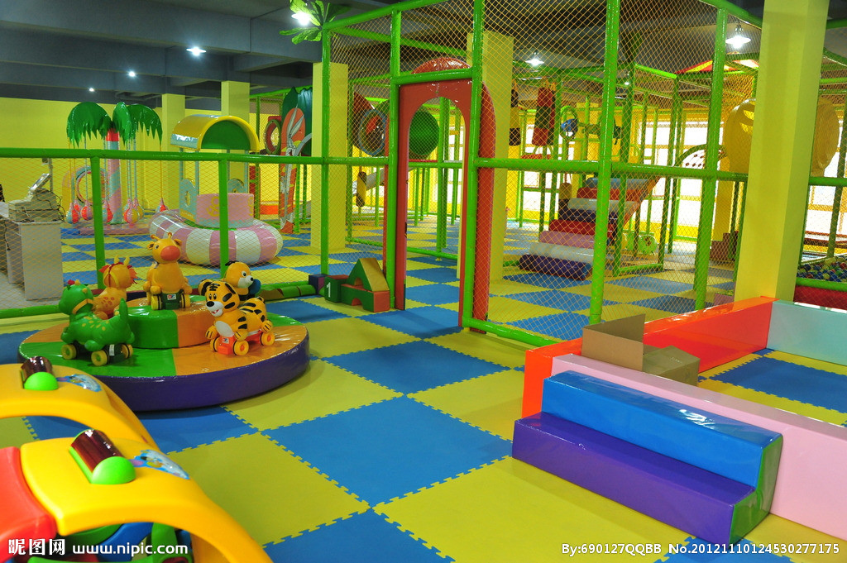
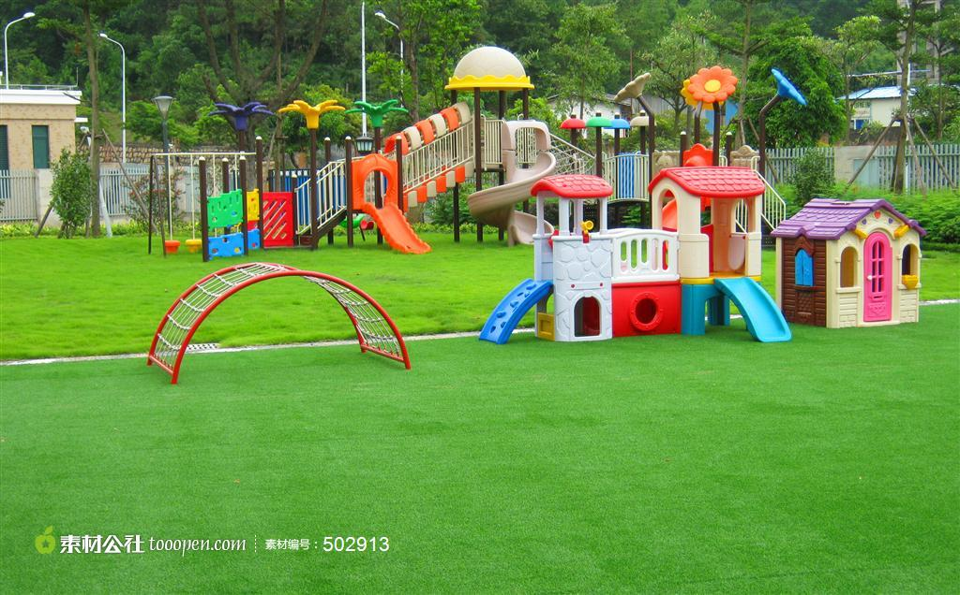
入驻商家展示

Slide 52
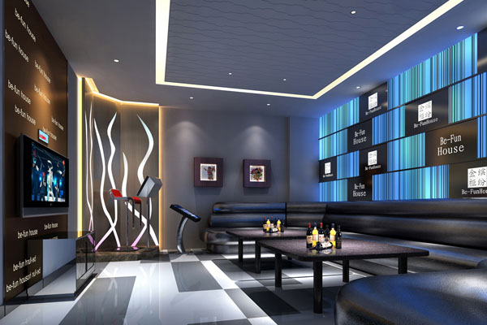
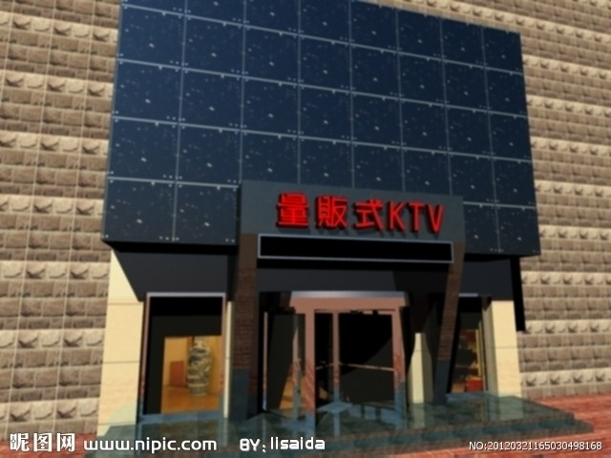
入驻商家展示

Slide 53
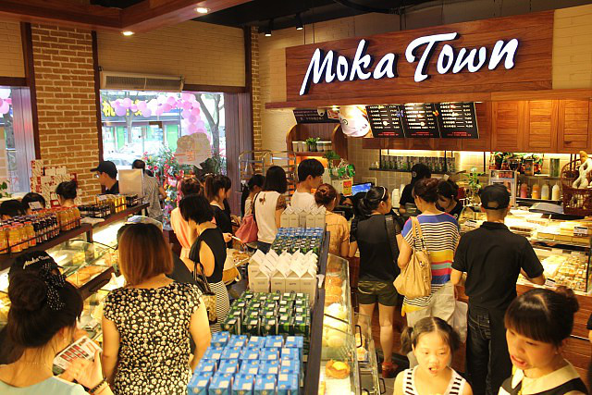
入驻商家展示

Slide 54
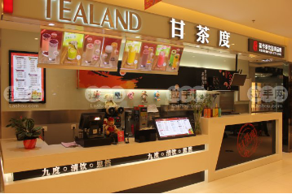
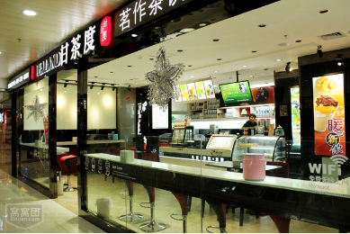
入驻商家展示

Slide 55
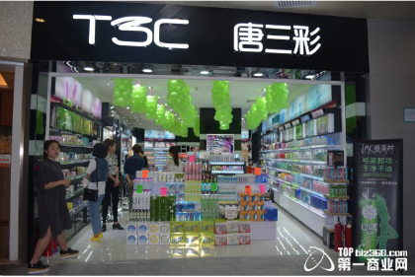
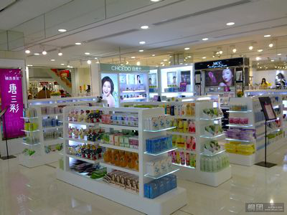
入驻商家展示

Slide 56
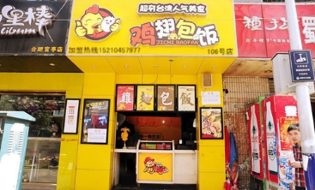
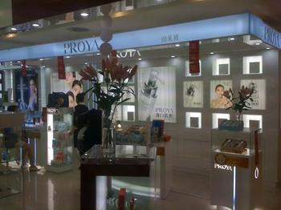
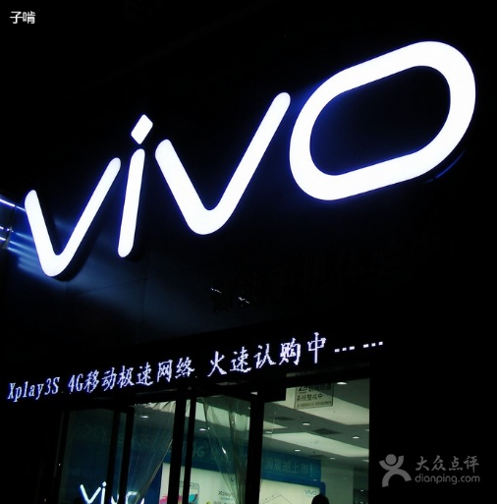
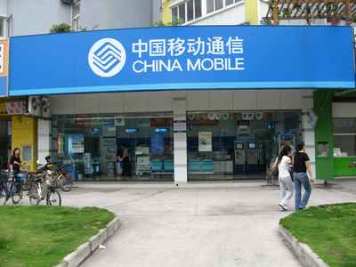
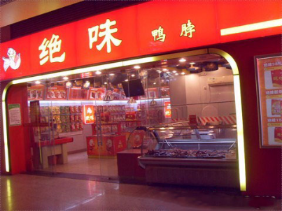
入驻商家展示

Slide 57
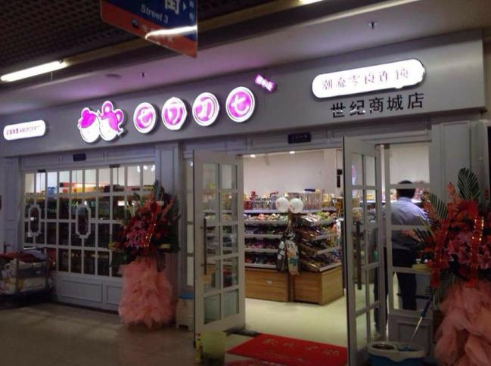
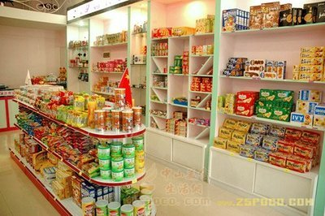
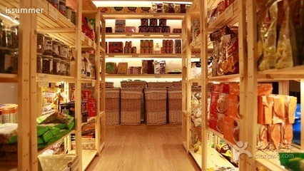
入驻商家展示

Slide 58
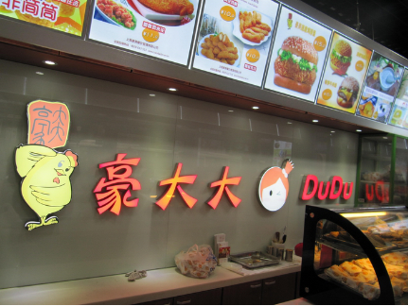
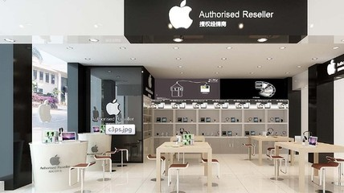
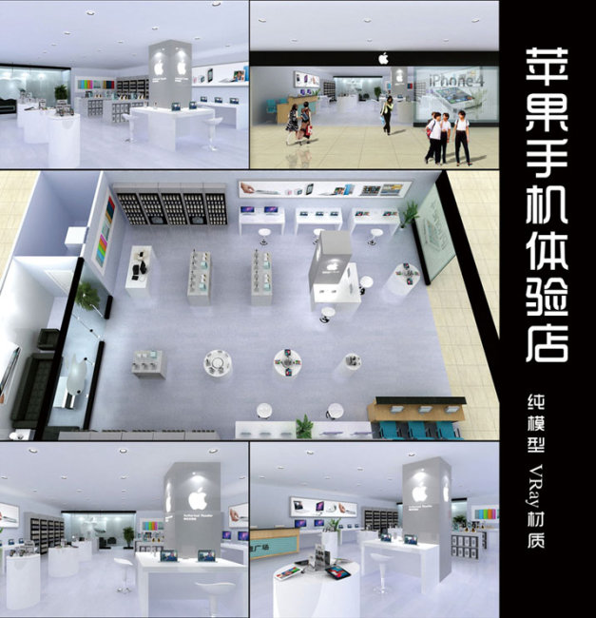
入驻商家展示

Slide 59
商家品牌强榜

Slide 60
用大杭州的视野，寻找10年前的商业机会
做义桥星天地的品牌商家
机会就在这里！
+填补义桥市场空白
+超低人均商业占有率
+统一运营招商定位
+高成功招商入驻率
+......

Slide 61
我们分羹市场，您们，分羹财富！

Slide 62
春天里的商机，您看到了吗？
感谢各位嘉宾的耐心聆听！

